Slide 1
优惠券管理

Slide 2
产品原型分析
优惠券管理
优惠券发放

Slide 3
产品原型分析
01

Slide 4
业务流程分析
接口统计
表结构设计

Slide 5
业务流程分析
否
未开始
发放时间
是否开始
否
开始
新增
优惠券
待发放
发放
优惠券
是否
立刻发放
是
是
进行中
是否生成兑换码
暂停中
是
是否
暂停发放
是
否
生成
兑换码
否
发放时间是否到期
否
结束
是
结束

Slide 6
业务流程分析
接口统计
表结构设计

Slide 7
接口统计
 | 编号 | 接口简述
优惠券管理 | 1 | 新增优惠券
 | 2 | 修改优惠券
 | 3 | 分页查询优惠券
 | 4 | 根据id查询优惠券
 | 5 | 删除优惠券
优惠券发放 | 1 | 发放优惠券
 | 2 | 暂停发放
 | 3 | 生成兑换码
 | 4 | 查询兑换码
定时任务 | 1 | 定时发放优惠券
 | 2 | 定时结束优惠券

Slide 8
业务流程分析
接口统计
表结构设计

Slide 9
表结构设计
优惠券
兑换码

Slide 10
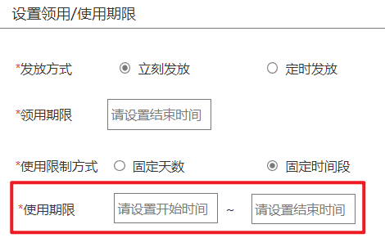
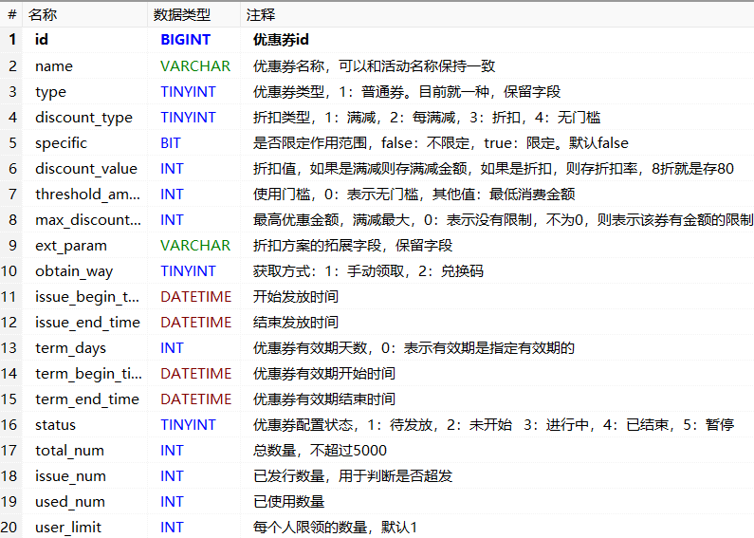
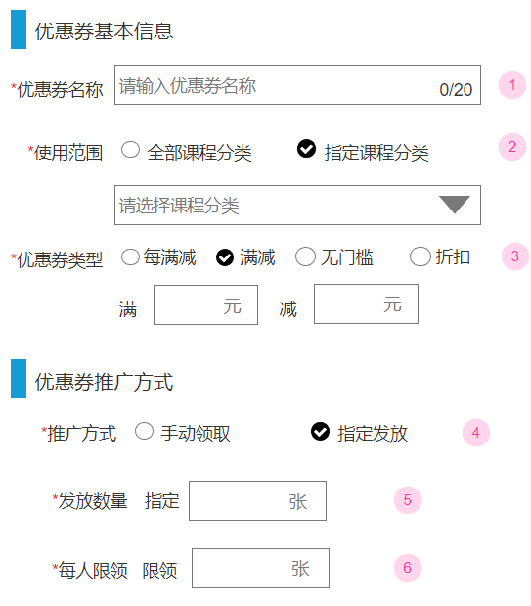
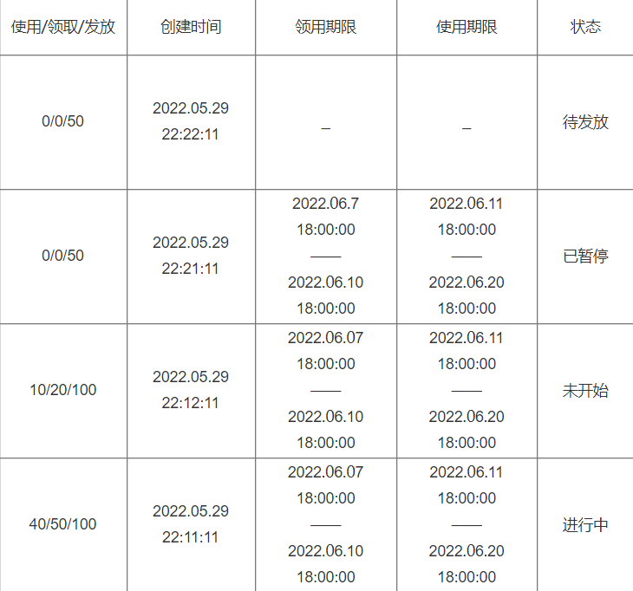
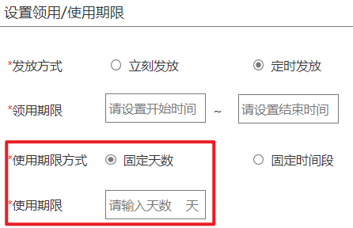
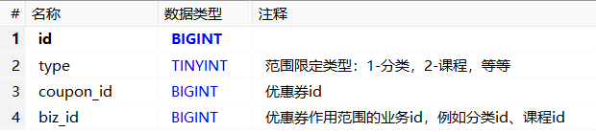
表结构设计
名称
获取
方式
折扣
类型
优惠券id
发放
时间
折扣
阈值
分类
N
关联
N
优惠券
折扣值
兑换码
状态
有效
时间
折扣
上限
分类id
已领取
数量
总数量
每人
限领
已使用数量

Slide 11
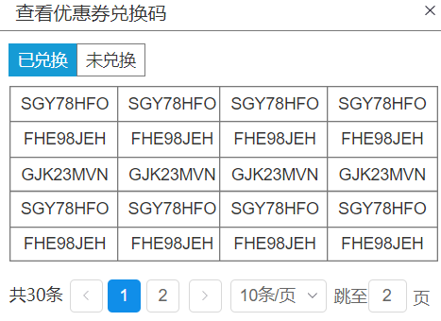
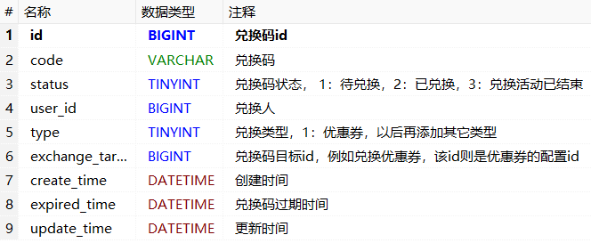
表结构设计
id
优惠券id
兑换码
优惠券
1
关联
N
兑换码
状态
过期
时间
N
用户id
关联
1
用户

Slide 12
优惠券管理
02

Slide 13
新增优惠券
分页查询优惠券
根据id查询优惠券
修改优惠券
删除优惠券

Slide 14
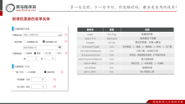
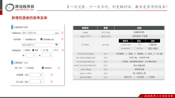
新增优惠券
需求：管理员可以在控制台添加新的优惠券，经过审核后可以发放。
参数 | 说明
请求方式
请求路径
请求参数
返回值
POST
/coupons

Slide 15
新增优惠券的表单实体
参数名 | 类型 | 说明
name
String
优惠券名称
specific
boolean
是否限定了范围
scopes
array
限定的范围：分类id集合
discountType
int
折扣类型，1：满减，2：每满减，3：折扣，4：无门槛
thresholdAmount
int
折扣门槛，0代表无门槛
discountValue
int
折扣值，满减填抵扣金额；打折填折扣值
maxDiscountAmount
int
最大优惠金额
obtainWay
int
领取方式：1：手动领取，2：兑换码
totalNum
int
优惠券总量
userLimit
int
每人领取的上限

Slide 16
新增优惠券
需求：管理员可以在控制台添加新的优惠券，经过审核后可以发放。
参数 | 说明
请求方式
请求路径
请求参数
返回值
POST
/coupons
无

Slide 17
新增优惠券
分页查询优惠券
根据id查询优惠券
修改优惠券
删除优惠券

Slide 18
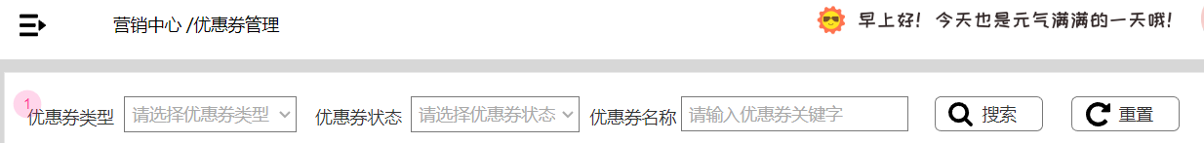


分页查询优惠券
需求：管理员可以在管理后台分页查询优惠券信息，并且可以基于条件做过滤
参数 | 说明
请求方式
请求路径
请求参数
返回值
GET
/coupons/page
参数名 | 类型 | 说明
pageNo
int
页码
pageSize
int
每页大小
type
int
折扣类型
status
int
优惠券状态
name
int
优惠券名称

Slide 19
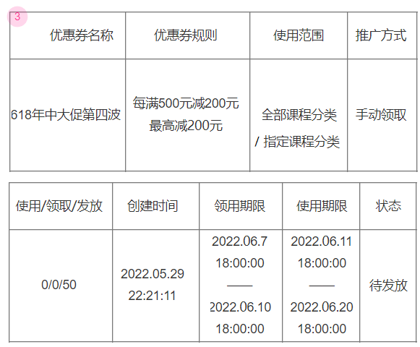
分页查询优惠券VO实体
参数名 | 类型 | 说明
id
long
优惠券id
name
String
优惠券名称
discountType
int
折扣类型，1：满减，2：每满减，3：折扣，4：无门槛
thresholdAmount
int
折扣门槛，0代表无门槛
discountValue
int
折扣值，满减填抵扣金额；打折填折扣值
maxDiscountAmount
int
最大优惠金额
specific
boolean
使用范围，0-全部课程，1-指定课程
obtainWay
int
领取方式：1：手动领取，2：兑换码
usedNum
int
已使用优惠券数量
issueNum
int
已领取数量
totalNum
int
优惠券总量
createTime
Date
创建时间
issueBeginTime
Date
领取开始时间
issueEndTime
Date
领取结束时间
termBeginTime
Date
使用有效期开始时间
termEndTime
Date
使用有效期结束时间
termDays
int
有效天数
status
int
状态

Slide 20
分页查询优惠券
需求：管理员可以在管理后台分页查询优惠券信息，并且可以基于条件做过滤
参数 | 说明
请求方式
请求路径
请求参数
返回值
GET
/coupons/page
参数名 | 类型 | 说明
pageNo
int
页码
pageSize
int
每页大小
type
int
折扣类型
status
int
优惠券状态
name
int
优惠券名称

Slide 21
新增优惠券
分页查询优惠券
根据id查询优惠券
修改优惠券
删除优惠券

Slide 22


根据id查询优惠券
需求：在管理控制台的优惠券分页列表中，点击某个优惠券或者修改某个优惠券时，都需要根据id查询优惠券的详细信息
参数 | 说明
请求方式
请求路径
请求参数
返回值
GET
/coupons/{id}
路径占位符中的优惠券id

Slide 23
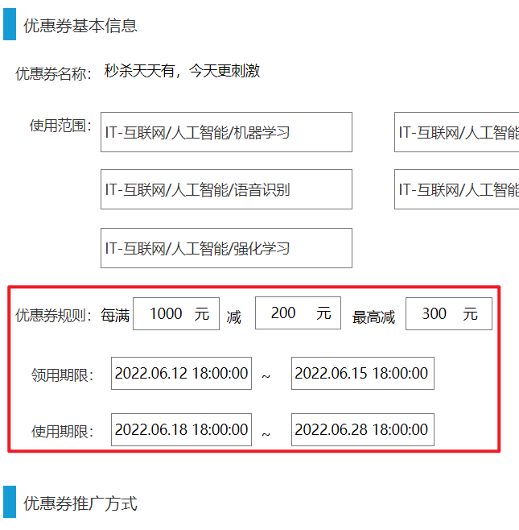
优惠券详情VO实体
参数名 | 类型 | 说明
id
String
优惠券名称
name
String
优惠券名称
specific
boolean
是否限定了范围
参数名 | 类型 | 说明
scopes
array
id
int
分类id
name
String
分类三级名称
discountType
int
折扣类型，1：满减，2：每满减，3：折扣，4：无门槛
thresholdAmount
int
折扣门槛，0代表无门槛
discountValue
int
折扣值，满减填抵扣金额；打折填折扣值
maxDiscountAmount
int
最大优惠金额
totalNum
int
优惠券总量
userLimit
int
每人领取的上限
obtainWay
int
领取方式：1：手动领取，2：兑换码
rule
string
折扣规则描述
issueBeginTime
Date
领取开始时间
issueEndTime
Date
领取结束时间
termBeginTime
Date
使用有效期开始时间
termEndTime
Date
使用有效期结束时间
termDays
int
有效天数

Slide 24
根据id查询优惠券
需求：在管理控制台的优惠券分页列表中，点击某个优惠券或者修改某个优惠券时，都需要根据id查询优惠券的详细信息
参数 | 说明
请求方式
请求路径
请求参数
返回值
GET
/coupons/{id}
路径占位符中的优惠券id

Slide 25
新增优惠券
分页查询优惠券
根据id查询优惠券
修改优惠券
删除优惠券

Slide 26
修改优惠券
需求：管理员可以在控制台的优惠券列表页，修改优惠券的信息
参数 | 说明
请求方式
请求路径
请求参数
返回值
PUT
/coupons/{id}
优惠券id 路径占位符参数，id
表单实体

Slide 27
修改优惠券的表单实体
参数名 | 类型 | 说明
name
String
优惠券名称
specific
boolean
是否限定了范围
scopes
array
限定的范围：分类id集合
discountType
int
折扣类型，1：满减，2：每满减，3：折扣，4：无门槛
thresholdAmount
int
折扣门槛，0代表无门槛
discountValue
int
折扣值，满减填抵扣金额；打折填折扣值
maxDiscountAmount
int
最大优惠金额
totalNum
int
优惠券总量
userLimit
int
每人领取的上限
obtainWay
int
领取方式：1：手动领取，2：兑换码

Slide 28

修改优惠券
需求：管理员可以在控制台的优惠券列表页，修改优惠券的信息
参数 | 说明
请求方式
请求路径
请求参数
返回值
PUT
/coupons/{id}
优惠券id 路径占位符参数，id
表单实体

Slide 29
新增优惠券
分页查询优惠券
根据id查询优惠券
修改优惠券
删除优惠券

Slide 30
删除优惠券
需求：在管理控制台的优惠券分页列表中，点击某个待发放优惠券后的删除按钮，实现根据id删除优惠券功能
参数 | 说明
请求方式
请求路径
请求参数
返回值
DELETE
/coupons/{id}
路径占位符中的优惠券id
无

Slide 31
新增优惠券
分页查询优惠券
根据id查询优惠券
修改优惠券
删除优惠券

Slide 32
优惠券发放
03

Slide 33
发放优惠券
兑换码生成算法
异步生成兑换码
暂停发放

Slide 34
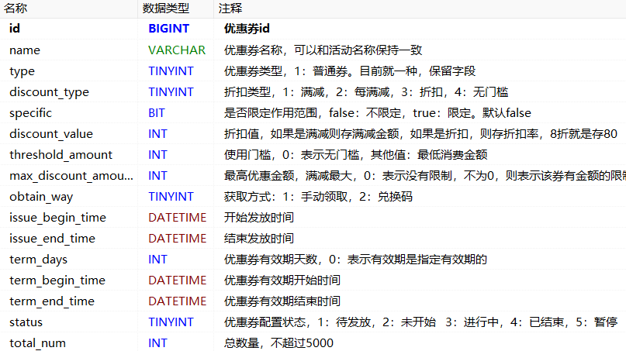
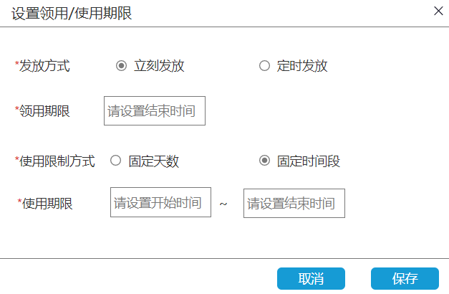
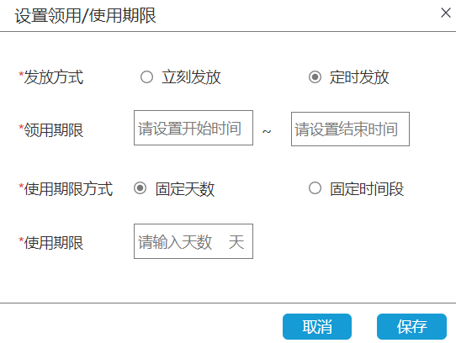
发放优惠券
需求：管理员可以将待发放或暂停状态的优惠券重新发放，可以选择立即发放或定时发放.
参数 | 说明
请求方式
请求路径
请求参数
返回值
PUT
/coupons/{id}/issue
参数名 | 类型 | 说明
issueBeginTime
Date
领取开始时间
issueEndTime
Date
领取结束时间
termBeginTime
Date
使用有效期开始时间
termEndTime
Date
使用有效期结束时间
termDays
int
有效天数
无

Slide 35
发放优惠券
开始
更新
优惠券状态
发放方式是兑换码
之前状态是待发放
查询
优惠券
是否要
生成兑换码
是
否
是否是
暂停或待发放
是
生成
兑换码
否
结束

Slide 36
发放优惠券
兑换码生成算法
异步生成兑换码
暂停发放

Slide 37
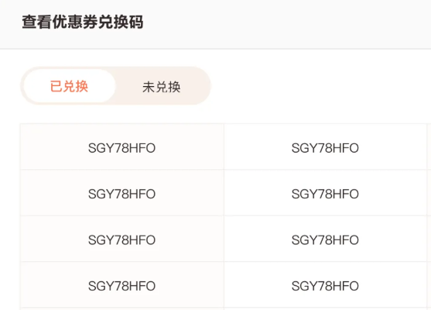
兑换码生成算法
可读性好
不可重兑
1
4
长度不超过10字符
只能是24个大写字母和8个数字
能够判断是否兑换过
兑换码
数据量大
防止爆刷
2
5
要满足10亿以上的兑换码需求
不能被人猜测到其它号码
不可重复
高效
3
6
具备唯一性，不能出现重复兑换码
生成和验证效率高

Slide 38
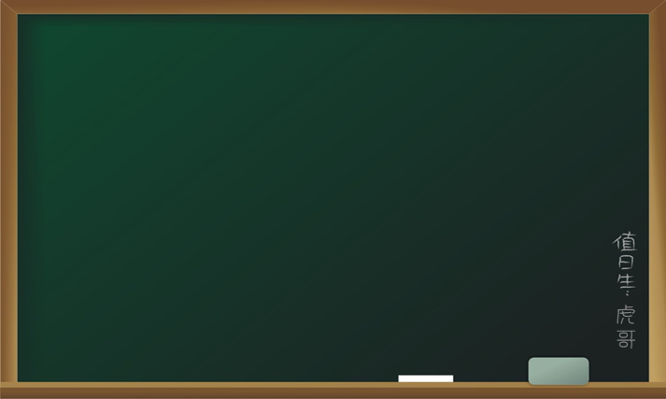
兑换码生成算法
可读性好
UUID
Snowflake
不可重兑
1
4
长度不超过10字符
只能是24个大写字母和8个数字
能够判断是否兑换过
自增id
数据量大
防止爆刷
2
5
要满足10亿以上的兑换码需求
不能被人猜测到其它号码
ABCDEFGHJKLMNPQRSTUVWXYZ23456789
01001
00010
01100
10010
01101
11000
01101
00010
11110
11010
不可重复
高效
3
6
具备唯一性，不能出现重复兑换码
生成和验证效率高

Slide 39

兑换码生成算法
可读性好
UUID
Snowflake
不可重兑
1
4
长度不超过10字符
只能是24个大写字母和8个数字
能够判断是否兑换过
自增id
数据量大
防止爆刷
2
Base32
5
要满足10亿以上的兑换码需求
不能被人猜测到其它号码
ABCDEFGHJKLMNPQRSTUVWXYZ23456789
01001
00010
01100
10010
01101
11000
01101
00010
11110
11010
不可重复
K
C
N
U
P
2
P
C
8
4
高效
3
6
具备唯一性，不能出现重复兑换码
生成和验证效率高

Slide 40
兑换码生成算法
可读性好
UUID
Snowflake
不可重兑
1
4
长度不超过10字符
只能是24个大写字母和8个数字
能够判断是否兑换过
自增id
BitMap
标记是否兑换
数据量大
防止爆刷
2
5
要满足10亿以上的兑换码需求
不能被人猜测到其它号码
0
0
0
0
0
....
不可重复
高效
3
1
2
3
4
2^32
6
具备唯一性，不能出现重复兑换码
生成和验证效率高
2^32 bit
= 2^29 Byte
= 2^19 KB
= 2^9 MB
= 512 MB

Slide 41
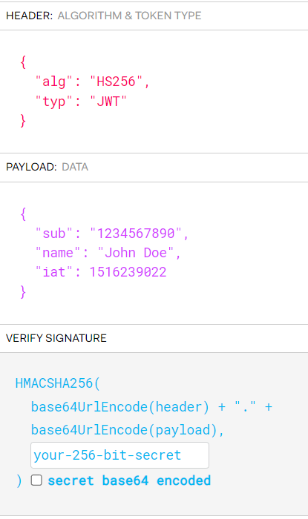
兑换码生成算法
自增id
BitMap
标记是否兑换
1
可读性好
2
数据量大
3
不可重复
4
不可重兑
5
防止爆刷
0100 0010 1001 1010 1000 0010 0001 0110
6
32bit
自增长序列号
高效

Slide 42
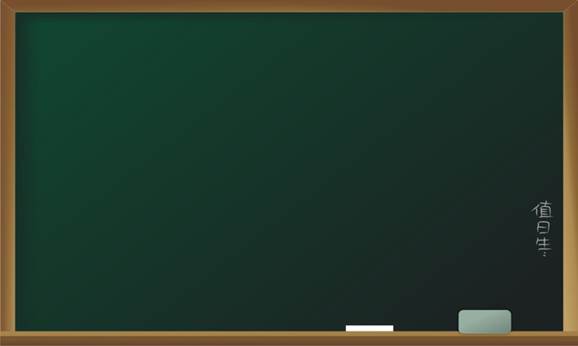
兑换码生成算法：
利用Redis自增来生成序列号s，作为兑换码的唯一标示
利用优惠券id的后4位做新鲜值f，从密钥列表得到密钥
将f拼接s，利用密钥加密，取后14位得到签名c
将c、f、s拼接，利用Base32编码，得到最终兑换码
如何校验兑换码：
从要校验的兑换码中分别获取f、c、s
再次利用生成算法，得到签名c2
将c2与c1比较，一致则认为是有效兑换码
兑换码使用过后，利用BitMap标记序列号s对应位为1，用于下次校验兑换码是否已经使用过
兑换码生成算法
自增id
BitMap
标记是否兑换
1
可读性好
4
×
2
5 | 3 | 1 | 4 | 8 | 9 | 6 | 2
×
数据量大
2
虎
哥
2 | 5 | 1 | 3 | 4 | 7 | 8 | 9
9
×
3
不可重复
2
5
1
3
4
7
8
9
4 | 5 | 6 | 3 | 1 | 9 | 2 | 8
10
×
4
不可重兑
4
2
9
10
8
2
1
6
8
×
5
2
×
防止爆刷
00 0000
0001
0100 0010 1001 1010 1000 0010 0001 0110
1
×
6
14bit
签名
4bit
新鲜值
32bit
自增长序列号
高效
+
6
×
165
1010 0101

Slide 43
兑换码生成算法
自增id
BitMap
标记是否兑换
1
可读性好
4
×
2
数据量大
2
×
9
×
3
2 | 5 | 1 | 3 | 4 | 7 | 8 | 9
不可重复
2
5
1
3
4
7
8
9
10
×
4
不可重兑
4
2
9
10
8
2
1
6
8
×
5
2
×
防止爆刷
00 0000 0000
0100 0010 1001 1010 1000 0010 0001 0110
1
×
6
高效
18bit
验证签名
32bit
自增长序列号
+
6
×
165
1010 0101

Slide 44
兑换码生成算法
自增id
BitMap
标记是否兑换
1
可读性好
4
×
2
2
数据量大
5 | 3 | 1 | 4 | 8 | 9 | 6 | 2
2
×
5
9
×
1
3
不可重复
2 | 5 | 1 | 3 | 4 | 7 | 8 | 9
10
×
3
4
不可重兑
4 | 5 | 6 | 3 | 1 | 9 | 2 | 8
8
×
4
5
2
×
7
防止爆刷
1010 0101
00 0000 0000
0100 0010 1001 1010 1000 0010 0001 0110
1
×
8
6
高效
18bit
验证签名
32bit
自增长序列号
+
6
×
9
165

Slide 45
兑换码生成算法：
利用Redis自增来生成序列号s，作为兑换码的核心
利用优惠券id的后4位做新鲜值f，得到加密密钥
利用密钥对序列号s加密，得到14位签名c
将f、c、s拼接，利用Base32编码，得到最终兑换码
如何校验兑换码：
从要校验的兑换码中分别获取f、c、s
再次利用生成算法，得到签名c2
将c2与c1比较，一致则认为是有效兑换码
兑换码使用过后，利用BitMap标记序列号s对应位为1，用于下次校验兑换码是否已经使用过
兑换码生成算法
自增id
BitMap
标记是否兑换
1
可读性好
4
×
2
2
数据量大
虎
哥
5 | 3 | 1 | 4 | 8 | 9 | 6 | 2
2
×
5
9
×
1
3
不可重复
2 | 5 | 1 | 3 | 4 | 7 | 8 | 9
10
×
3
4
不可重兑
4 | 5 | 6 | 3 | 1 | 9 | 2 | 8
8
×
4
5
2
×
7
防止爆刷
1010 0101
00 0000 0000
0100 0010 1001 1010 1000 0010 0001 0110
1
×
8
6
高效
4bit
新鲜值
14bit
验证签名
32bit
自增长序列号
+
6
×
9
165

Slide 46
发放优惠券
兑换码生成算法
异步生成兑换码
暂停发放

Slide 47
异步生成兑换码
需求：在发放优惠券时，如果是兑换码类型的优惠券，则需要生成兑换码。改造发放优惠券业务，采用线程池异步生成兑换码，并持久化到数据库
开始
查询
优惠券
是否是
暂停或待发放
是
更新
优惠券状态
否
结束

Slide 48
异步生成兑换码
需求：在发放优惠券时，如果是兑换码类型的优惠券，则需要生成兑换码。改造发放优惠券业务，采用线程池异步生成兑换码，并持久化到数据库
开始
更新
优惠券状态
发放方式是兑换码
之前状态是待发放
查询
优惠券
是否要
生成兑换码
是
否
是否是
暂停或待发放
是
生成
兑换码
否
结束

Slide 49
发放优惠券
兑换码生成算法
异步生成兑换码
暂停发放

Slide 50
暂停发放优惠券
需求：管理员可以将一个发放中的优惠券状态修改为暂停， 暂停后学员无法领取或兑换该优惠券。用户端页面也不会展示。
参数 | 说明
请求方式
请求路径
请求参数
返回值
描述
PUT
/coupons/{id}/pause
路径占位符中的优惠券id
无
注意：只有状态是进行中的优惠券才可以暂停

